Slide 1
PROGRAMA SEMESTRAL
SERVICIO SOCIAL 2020-1
Subdirección de Planeación y Vinculación
Departamento de Gestión Tecnológica y Vinculación
Oficina de Servicio Social y Desarrollo Comunitario

Slide 2
Directorio
EUGENIO BORBOA ACOSTA
SUBDIRECTOR DE PLANEACIÓN Y VINCULACIÓN
BENJAMIN HERNANDEZ FIMBRES
JEFE DE DEPTO. DE GESTIÓN TECNOLÓGICA Y VINCULACIÓN
NOELIA ABIGAIL GRANILLO CRUZ
JEFA DE OFICINA DE SERVICIO SOCIAL Y DESARROLLO COMUNITARIO

Slide 3
Objetivo de la Plática
Dar a conocer el reglamento y procedimientos para la realización y acreditación del programa de Servicio Social

Slide 4
Definición
Servicio Social:
Son las actividades de un trabajo de carácter temporal y obligatorio que institucionalmente ejecuten y presten los estudiantes y profesionistas tendientes a la aplicación de las competencias que hayan adquirido y que impliquen el ejercicio en la práctica profesional en beneficio de la sociedad y el estado, mediante retribución a su desarrollo personal y profesional.

Slide 5
Bases Legales de Servicio Social:
Constitución Política de los Estados Unidos Mexicanos, Título 1º. Capítulo I, Artículo 5º.
Ley General de Educación, Capítulo II, Sección 2, Artículo 24; Capítulo IV, Sección 1, Artículo 44, Párrafo 4º. D.O. 5-III-1993.
Ley Reglamentaria del Artículo 5º. Constitucional relativo al ejercicio de las profesiones en el Distrito Federal; Capítulo II, Artículo 9º. y Capítulo VII, Artículos 52 al 60. D.P. 26-v-1945 Incluyendo reformas del 2-1-1974.

Slide 6
Disposiciones Generales
El Servicio Social de los estudiantes tendrá por objeto:
Desarrollar en el prestador una conciencia de solidaridad y compromiso con la sociedad a la que pertenece.
Convertir esta prestación en un verdadero acto de reciprocidad para con la misma, a través de planes y programas del sector público.
Contribuir a la formación académica y capacitación profesional del prestador de servicio social.

Slide 7
Disposiciones generales
El Servicio Social de los estudiantes tendrá por objeto:
La duración del Servicio Social deberá cubrir un mínimo de 500 horas de acuerdo con las características del programa de trabajo, en un período no menor de seis meses ni mayor a dos años.
Para solicitar la realización del Servicio Social, el aspirante deberá estar cursando el séptimo semestre, así mismo deberá de tener 150 créditos aprobados mínimos y los 5 créditos complementarios aprobados.

Slide 8
Disposiciones Generales
Tener los “5 créditos complementarios” al terminar el semestre.
Cuales son los créditos complementarios ??
Tutorías I
Tutorías ll
Actividades Extraescolares I y II
Dos actividades tales como Congresos, Cima, Grupos de Tutorías entre otros. (acudir en caso de dudas con tu coordinador de carrera).

Slide 9
Documentos para acreditar el Servicio Social
Solicitud de Servicio Social.
Carta Compromiso de Servicio Social.
Constancia de Asistencia al Curso de Inducción
Carta de Presentación de Servicio Social firmada y sellada de recibida por el organismo
Carta de Aceptación firmada y sellada por el organismo
Plan de trabajo
Reporte Bimestral de Servicio Social y Evaluación y Autoevaluaciones Cualitativas.
Reporte Final
Carta de Terminación firmada y sellada de recibida por el organismo
Constancia de Terminación de Servicio Social expedida por el ITH

Slide 10
¿Cómo inicio mi Servicio Social?

Slide 11
Etapas para acreditar tu Servicio Social
Selección y Registro
Seleccionar un programa del listado publicado por la oficina de servicio social y registrarse en el Sistema de Servicio Social.
Reporte
Entregar mínimo 3 REPORTES BIMESTRALES con su AUTOEVALUACION Y EVALUACIONES CUALITATIVAS.
Cierre
Entregar el Reporte final que presentará en un plazo no mayor de 15 días de haber concluido el Servicio Social.

Slide 12
Etapas para acreditar tu Servicio Social
Selección y Registro
Seleccionar un programa del listado publicado por la oficina de servicio social y registrarse en el Sistema de Servicio Social.
Reporte
Entregar 3 REPORTES BIMESTRALES con su AUTOEVALUACION Y EVALUACIONES CUALITATIVAS.
Cierre
Entregar el Reporte final que presentará en un plazo no mayor de 15 días de haber concluido el Servicio Social.

Slide 13
Periodo para seleccionar la Institución: Del 02 al 20 de Marzo
Selección y Registro
Seleccionar un programa del listado publicado por la oficina de servicio social y registrarse en el Sistema de Servicio Social.
1
Se publica el listado
2
Aparta tu espacio
3
Asegura tu espacio

Slide 14
1
Se publica el listado

Slide 17
2
Aparta tu espacio
Presentarse con su kardex o credencial en el edificio de vinculación, donde te registraras para PRE-APARTAR tu lugar en la institución y tendrás 3 días hábiles para firmar tu CARTA DE PRESENTACIÓN.
El día VIERNES 28 de febrero en el edificio de vinculación en un horario de 08:00 a 13:00

Slide 18
¿QUE VOY A PREGUNTAR EN LA INSTITUCIÓN?
NOMBRE DEL ENCARGADO
GRADO DE ESTUDIO
PUESTO
NOMBRE DEL PROGRAMA
ACTIVIDADES A REALIZAR
FECHA DE INICIO

Slide 19
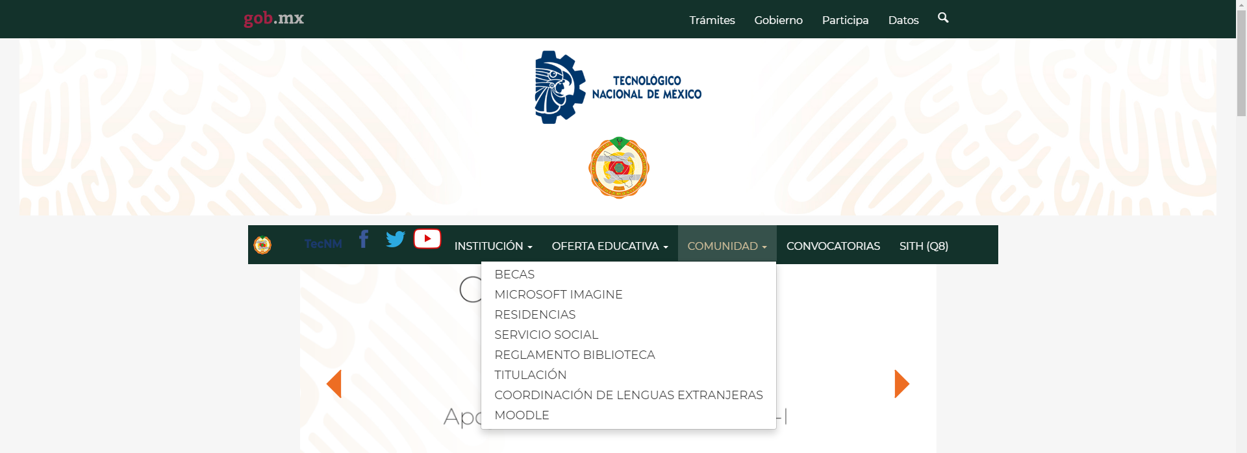

Slide 20
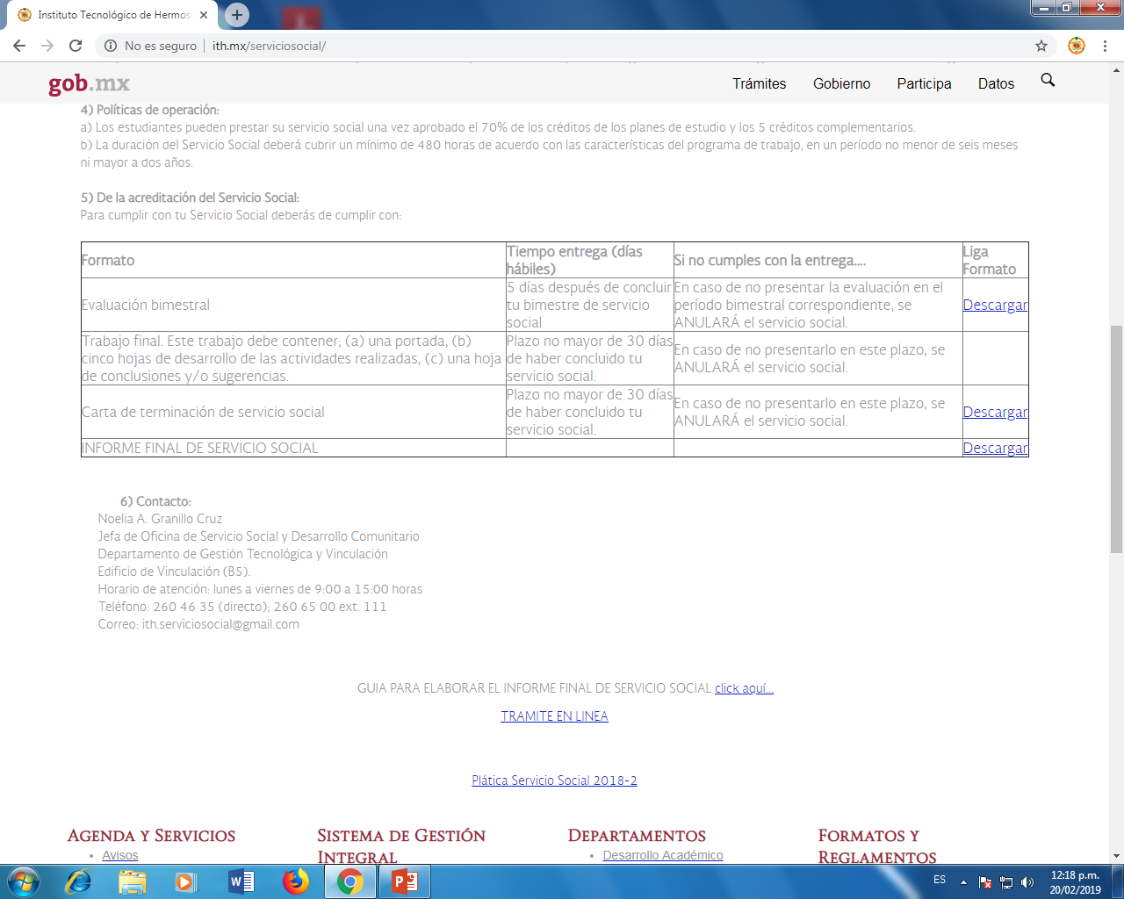
Trámite en Línea, www.ith.mx

Slide 21
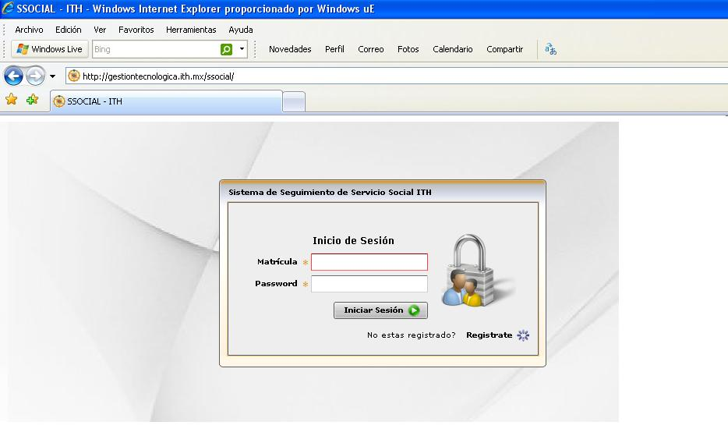
Trámite en Línea, www.ith.mx
SELECCIONAR

Slide 22
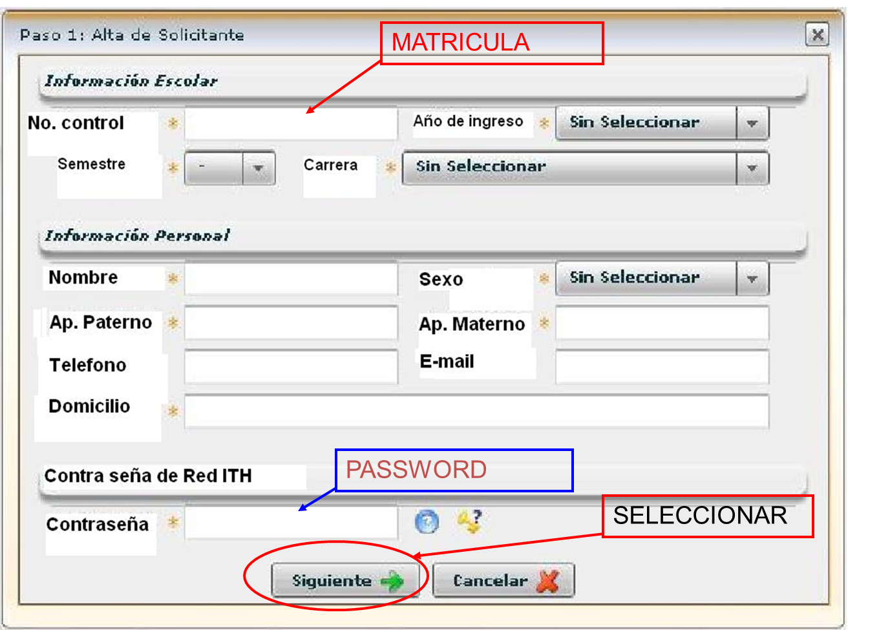
Trámite en Línea, www.ith.mx
NO OLVIDES TU CONTRASEÑA
NOTA IMPORTANTE:
LA CONTRASEÑA ES TU MISMO NUMERO DE CONTROL DE LO CONTRARIO NO TE DEJARA REGISTRARTE

Slide 23
Trámite en Línea, www.ith.mx
NOMBRE COMPLETO DE LA INSTITUCIÓN

Slide 24
Trámite en Línea, www.ith.mx
SELECCIONAR Y DESCARGAR:
SOLICITUD DE SERVICIO
CARTA DE PRESENTACION
CARTA DE ACEPTACION
CARTA COMPROMISO

Slide 25
Formatos…
CARTA DE PRESENTACIÓN
SE DESCARGAN DE LA PÁGINA

Slide 26
3
Asegura tu espacio
ENTREGANDO TODA LA DOCUMENTACIÓN SOLICITADA EN LA OFICINA DE SERVICIO SOCIAL:
CARTA PRESENTACIÓN (original y copia)
CARTA DE ACEPTACIÓN (Hoja membretada de la Institución donde realizas el servicio social)
SOLICITUD S.S. (se genera del sistema)
CARTA COMPROMISO (se genera del sistema)
KARDEX (solicitar en Servicio Escolares)
PLAN DE ACTIVIDADES (Media cuartilla de las actividades que realizarás, firmadas y selladas por la Institución donde realizas el servicio social)

Slide 27
Formato
EJEMPLO CARTA DE ACEPTACIÓN PARA REALIZAR EN LA INSTITUCIÓN
DESCARGAN DE LA PAGINA
Fecha de inicio de tu servicio

Slide 28
Etapas para acreditar tu Servicio Social
Selección y Registro
Seleccionar un programa del listado publicado por la oficina de servicio social y registrarse en el Sistema de Servicio Social.
Reporte
Entregar mínimo 3 REPORTES BIMESTRALES con su AUTOEVALUACION Y EVALUACIONES CUALITATIVAS.
Cierre
Entregar el Reporte final que presentará en un plazo no mayor de 15 días de haber concluido el Servicio Social.

Slide 29
Entregar impresas en OFICINA DE SERVICIO SOCIAL: - REPORTE BIMESTRAL (firmada y sellada por el encargado de tu servicio social) - EVALUACIÓN CUALITATIVA (evaluada, firmada y sellada por el encargado de tu servicio social) - AUTOEVALUACIONES (firmada por el prestador)
Reporte
Entregar mínimo 3 REPORTES BIMESTRALES con su AUTOEVALUACION Y EVALUACIONES CUALITATIVAS.

Slide 30
Ejemplo: Si inicio el 02 de Marzo, debo entregar reportes: 2 de mayo, 2 de julio y 2 de Septiembre…
Reporte
Entregar 3 REPORTES BIMESTRALES con su AUTOEVALUACION Y EVALUACIONES CUALITATIVAS.

Slide 31
Entregar a más tardar cinco días hábiles después de haber concluido cada bimestre, en caso de NO respetar esta condición se ANULARÁ tu Servicio Social.
Reporte
Entregar 3 REPORTES BIMESTRALES con su AUTOEVALUACION Y EVALUACIONES CUALITATIVAS.

Slide 32
PARA DESCARGAR TUS REPORTES Y EVALUACIONES BIMESTRALES

Slide 33
CÓMO LLENAR EL REPORTE
FECHA INICIO DEL BIMESTRE
FECHA TERMINO DE TU BIMESTRE
NUMERO DE REPORTE QUE ENTREGARAS
167 HORAS MAXIMO POR CADA BIMESTRE NOTA: EL SISTEMA NO DEJA PONER MAS DE 160, ASI QUE SE TOMARAN COMO SI FUERAN LAS 167HRS EN CASO DE CUMPLIR CON EL MAXIMO DE HORAS EN EL BIMESTRE
ACTIVIDADES QUE REALIZASTE DURANTE EL BIMESTRE (MINIMO 2 RENGLONES)
GUARDAR
PARA IMPRIMIR (SIGUIENTE DIAPOSITIVA)

Slide 34
PARA IMPRIMIR TU REPORTE, EVALUACION Y AUTOEVALUACIONES CUALITATIVAS
ENTRAR
DAR CLICK
SELECCIONAR EL REPORTE A BIMESTRAR A DESCARGAR
DAR CLICK

Slide 35
REPORTE BIMESTRAL
APARECERA EN 0, EN SUS SIGUIENTES REPORTES (ES UN ERROR DEL SISTEMA)
SE DESCARGARA UN ARCHIVO COMPRIMIDO DONDE VENDRA TU REPORTE ,TUS EVALUACIONES Y AUTOEVALUACIONES CUALITATIVAS

Slide 36
EVALUACIONES Y AUTOEVALUACIONES CUALITATIVAS
LLENA Y FIRMA EL ESTUDIANTE
LLENA,FIRMA Y SELLA EL RESPONSABLE DE TU S.S.

Slide 37
Etapas para acreditar tu Servicio Social
Selección y Registro
Seleccionar un programa del listado publicado por la oficina de servicio social y registrarse en el Sistema de Servicio Social.
Reporte
Entregar 3 REPORTES BIMESTRALES con su AUTOEVALUACION Y EVALUACIONES CUALITATIVAS.
Entregar el Reporte final que presentará en un plazo no mayor de 15 días de haber concluido el Servicio Social.
Cierre

Slide 38
PARA TERMINAR EL SERVICIO SOCIAL
Cierre
Entregar el Reporte final que presentará en un plazo no mayor de 15 días de haber concluido el Servicio Social.
TRABAJO FINAL
(portada, introducción, 5 hojas de desarrollo y conclusiones.
CARTA DE TERMINACIÓN en hoja membretada de la institución donde llevaste a cabo el servicio social (original y copia)
En caso de no presentarlo en este tiempo se ANULARÁ el servicio social.
TODOS LOS DOCUMENTOS DEBEN DE SER LLENADOS A COMPUTADORA

Slide 39
Cierre
Entregar el Reporte final que presentará en un plazo no mayor de 15 días de haber concluido el Servicio Social.
El REPORTE FINAL deberá contener los siguientes apartados:
Portada
Introducción
Desarrollo de actividades (5 páginas a renglón y medio)
Resultados
Conclusiones
Recomendaciones
Sin COPIAS (INDIVIDUALES)
Deberá estar escrito COMPUTADORA
FIRMADO Y SELLADO POR EL RESPONSABLE DE TU S.S.

Slide 40
Trámite en Línea, www.ith.mx
DONDE DESCARGO LA CARTA DE TERMINACION??
CARTA DE TERMINACIÓN
DIAPOSITIVAS 2020-1
DIAPOSITIVAS DE LA PLATICA S.S

Slide 41
EJEMPLO DE CARTA DE TERMINACION QUE LES DARAN EN LA INSTITUCIÓN

Slide 42
Trámite en Línea, www.ith.mx
DONDE DESCARGO LA GUIA PARA EL TRABAJO FINAL!!!
GUIA PARA TRABAJO FINAL
DIAPOSITIVAS 2020-1
DIAPOSITIVAS DE LA PLATICA S.S

Slide 43
¿Cómo conocer mi Status?

Slide 44
¿Cómo saber si ya quedé registrad@?

Slide 45
¿Qué puedo hacer si no recuerdo mi fecha de inicio?

Slide 46
¿Se validaron mis reportes?

Slide 47
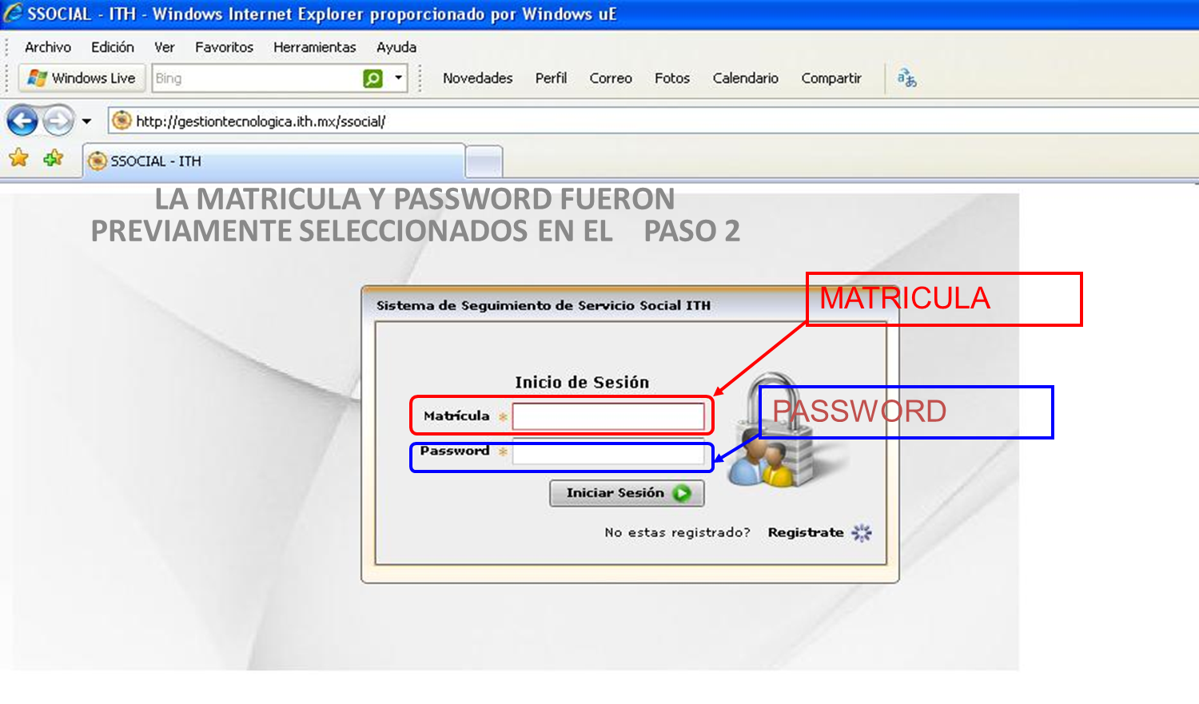
Trámite en Línea, www.ith.mx
NO.
CONTROL

Slide 48
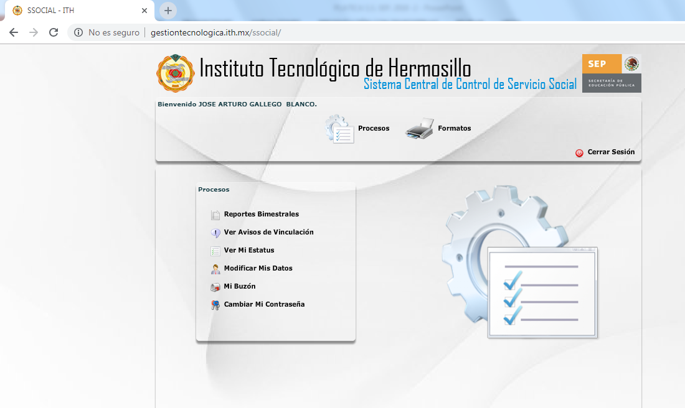
SELECCIONAR

Slide 49
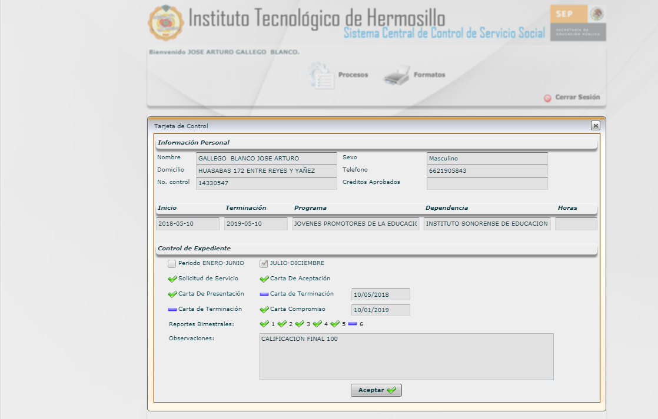
YA QUEDO DADO DE ALTA SU EXPEDIENTE
F.INICIO
EVALUACIONES BIMESTRALES ENTREGADAS
EXCELENTE
NIVEL DE DESEMPEÑO ALCANZADO

Slide 51
NOTAS IMPORTANTES: * SI APENAS COMENZARAS TU S.S. Y DISTE DE ALTA LA MATERIA, HAY QUE DARLA DE BAJA *LLEVAR CONTROL DE SUS EVALUACIONES BIMESTRALES * COMO APARTAR LUGAR * TIENEN HASTA EL 20 DE MARZO * Respetar los horarios acordados con la Institución donde prestarás servicio. * PERIODO VACACIONAL (FB: ITH GESTIÓN TECNOLÓGICA Y VINCULACIÓN o EN EL DPTO. DE GESTION TECNOLOGICA)

